Slide 1
Aparato circulatorio pulso y presión

Slide 2
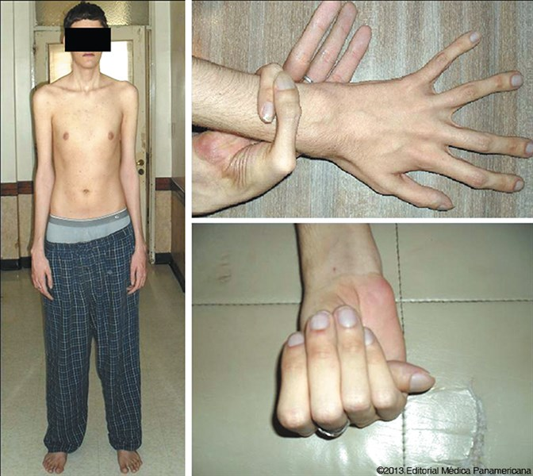

Slide 3
PULSO
Frecuencia
Regularidad
Amplitud
Igualdad
Forma
Simetría

Slide 4
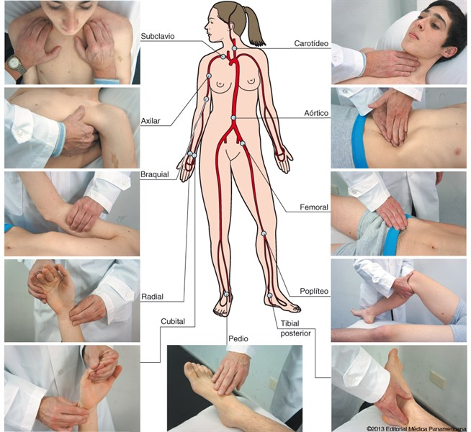
Pulsos
Radial
Carotídeo
Femoral
Aórtico
Pedio

Slide 5
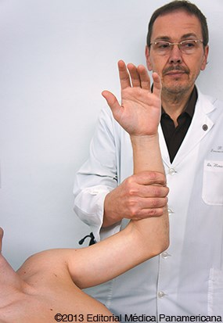
Examen del pulso radial y simetrías

Slide 6
Frecuencia

Slide 7
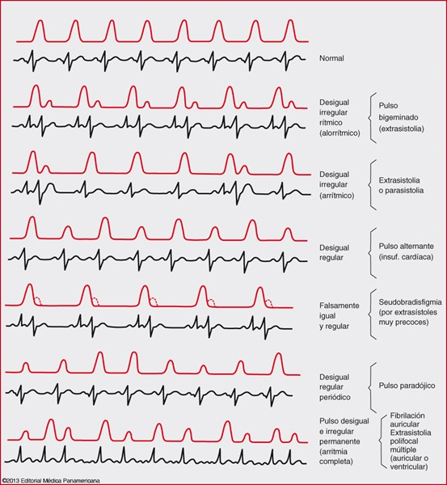
Pulsos Regularidad Igualdad

Slide 8
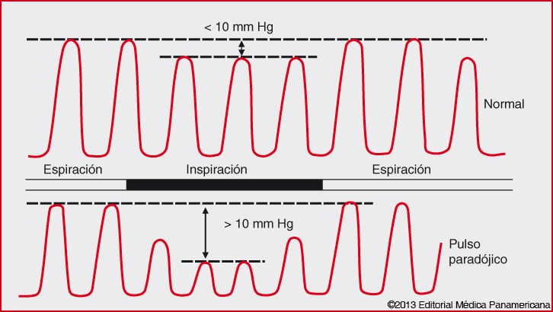
Pulsos Amplitud

Slide 9
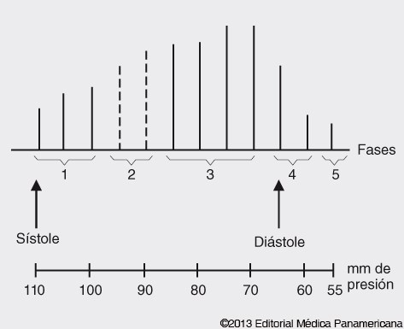
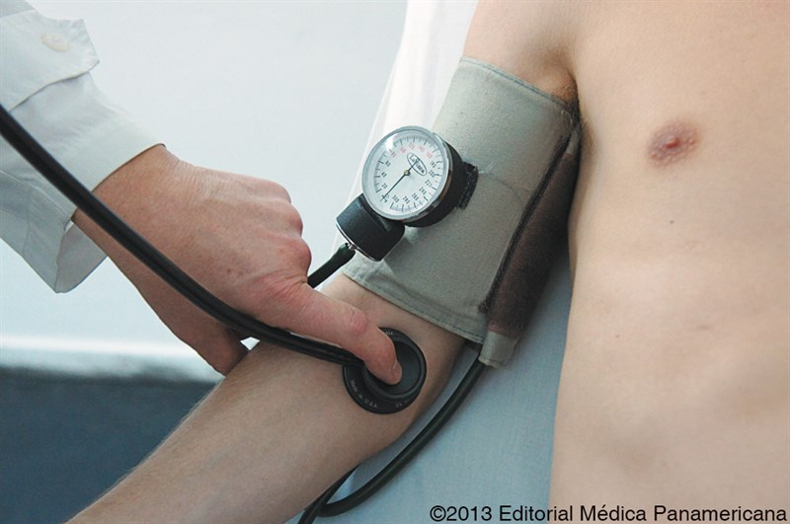
Presión Arterial

Slide 10
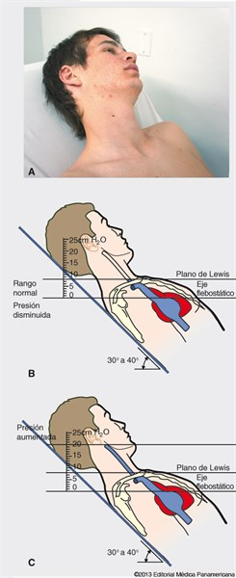
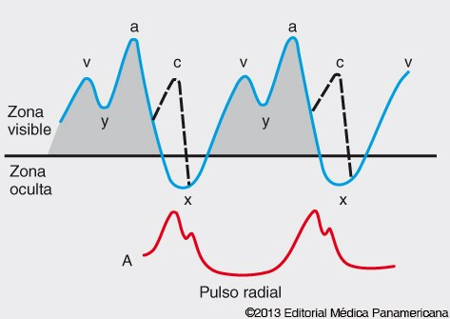
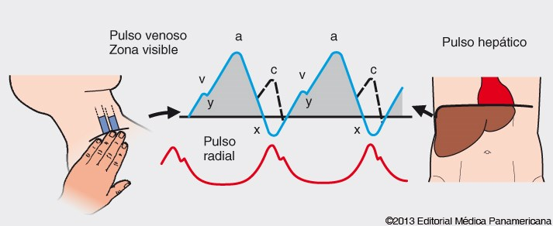

Slide 11
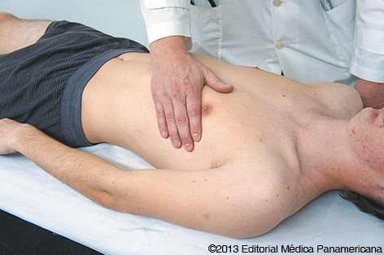
INSPECCIÓN Y PALPACIÓN

Slide 12
PALPACIÓN

Slide 13
PALPACIÓN

Slide 14
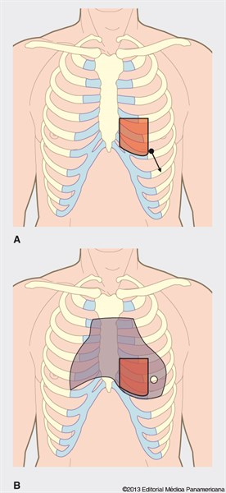

Slide 15
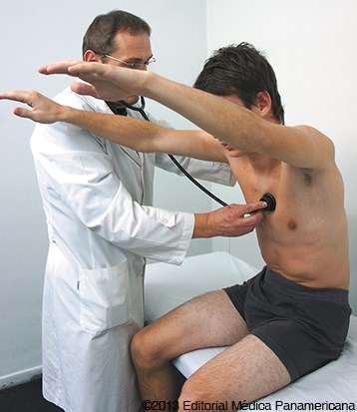

Slide 16
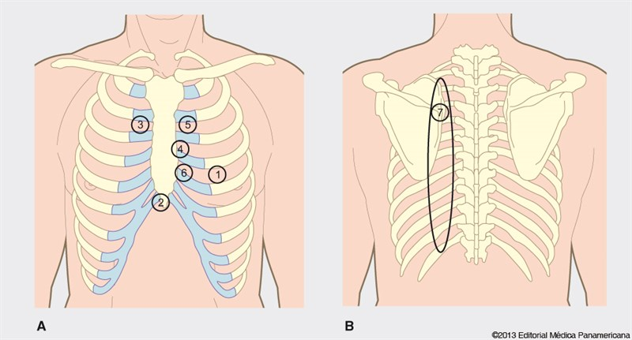
AUSCULTACIÓN

Slide 17
RUIDOS CARDÍACOS

Slide 18
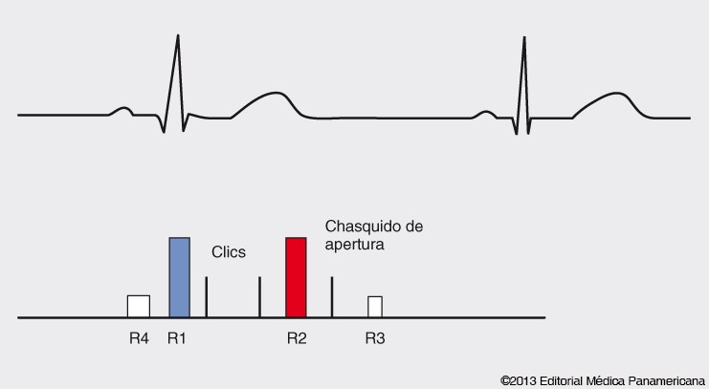
R1 Y R2 DESDOBLADOS CLICS Y CHASQUIDOS

Slide 20
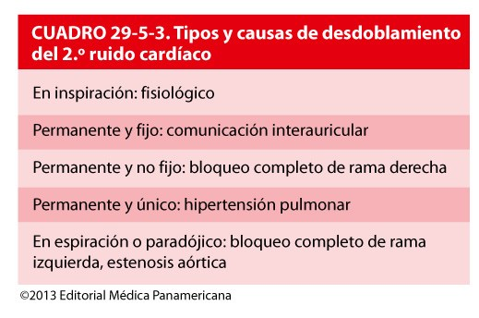

Slide 26
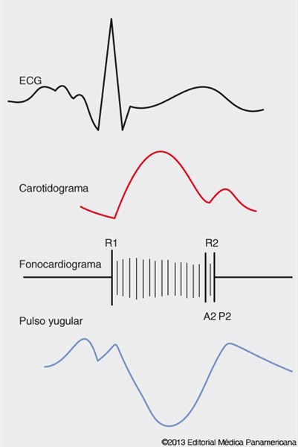
SOPLOS SISTÓLICOS

Slide 27
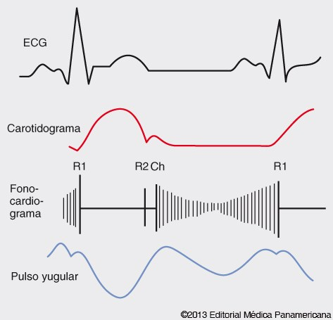
SOPLOS DIASTÓLICOS

Slide 28
SISTODIASTÓLICO

